Slide 1
Menschen Recht Inklusion Internationale Fachtagung zur Umsetzung der VN-Behindertenrechtskonvention in der Praxis
6. bis 8. Juni 2013 in Bochum
Thema:
Soziale Inklusion von Menschen mit komplexer Behinderung- Computergestützte Schreibwerkstatt als Teil Lebenslangen Lernens
Vortrag von:
Frau Prof. Dr. Kristin Sonnenberg,
EFH Bochum am 07.6.2013 in Bochum

Slide 2
Projekt & Zielsetzung
Evangelische Stiftung Volmarstein – WfbM
Blaues Kreuz Diakonieverein e.V. bietet zusätzliche Bildungsangebote für Beschäftigte der WfbM an
Schreibwerkstatt, Computer- und Internetnutzung
Reha-Sport und Entspannung
Evangelische Fachhochschule RWL – Bochum
Begleitforschung

Slide 3
Teilhabe und Inklusion
Teilhabe
Teilhabe bedeutet das Einbezogensein in eine Lebenssituation (WHO 2001).
Soziale Inklusion
Ein Leben in der Gemeinde bedeutet noch lange nicht „soziale Teilhabe und Inklusion…“ (Fornefeld, 2012, 4).

Slide 4
Bildung und Teilhabe
„Der Mensch bildet sich durch Begegnung mit anderen und anderem, das heißt, durch soziale und kulturelle Teilhabe“ (Fornefeld 2012)
Bildung ist die unverzichtbare Voraussetzung von Teilhabe und Teilhabe ist die unverzichtbare Voraussetzung von Bildung.

Slide 5
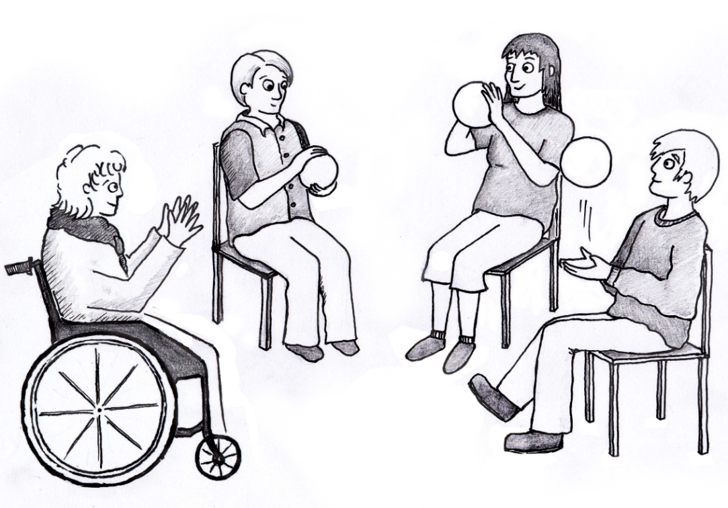
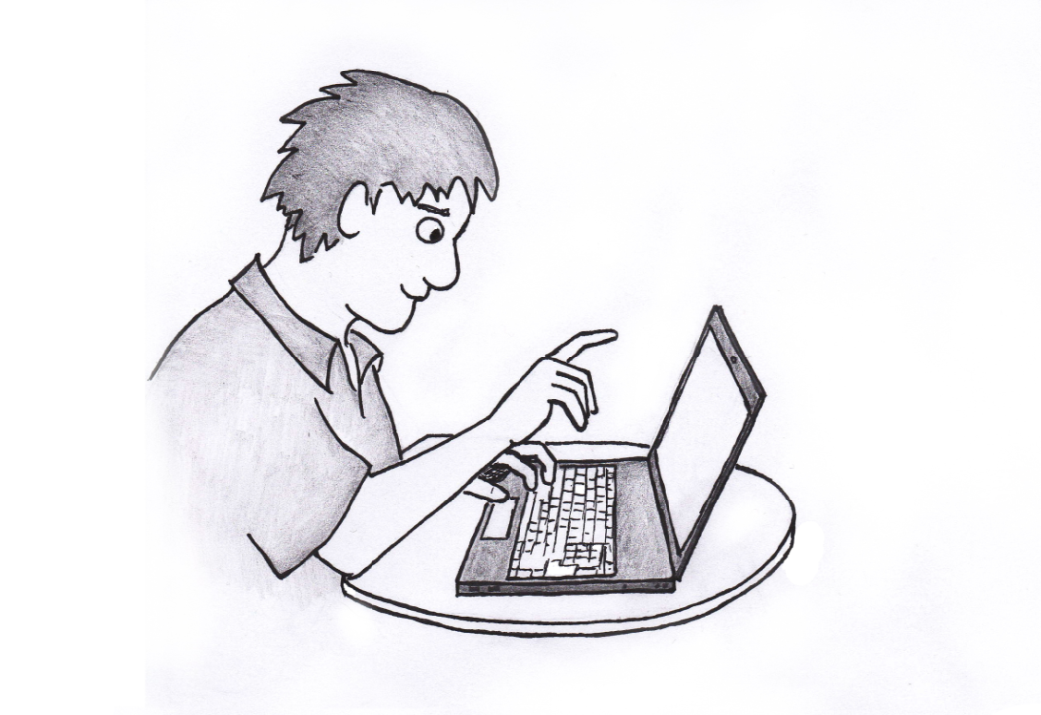
Bildungsangebote
Rehasport & Entspannung:
Computerkurs - Schreibwerkstatt:
© Daniela Franken

Slide 6
Projekt & Zielsetzung - Hochschule
Wissenschaftliche Begleitforschung der EFH:
Gibt es eine Erweiterung der Teilhabemöglichkeiten für die Teilnehmer?
z.B. Teilhabe am Arbeitsleben, an Bildung, an der kulturellen Teilhabe über das Medium Computer
Wie müssen Bildungsangebote konzipiert sein, damit eine erfolgreiche Durchführung möglich ist?
inklusive Lehr-Lern-Arrangements, Curriculum, Rahmenbedingungen

Slide 7
Methoden - Befragung der Teilnehmer
Erfassung der subjektiven Einschätzung der Teilnehmer:
Wir fragen die Teilnehmer der Kurse.
Wir fragen, was sie wichtig finden.
Jeder Mensch kann selber am besten sagen, wie er etwas findet.
Uns interessiert jede Meinung.
Wie:
Im Gespräch, Interviews
In leichter Sprache
Einsatz von Symbolen

Slide 8
Methoden - Befragung der Teilnehmer

Slide 9
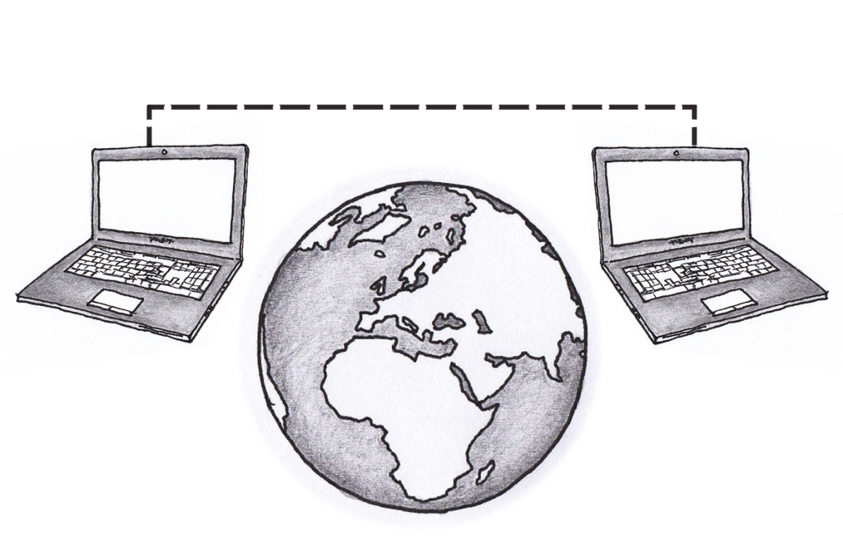
Entwicklung von Symbolen
Internet
Wenn mehrere Computer miteinander verbunden sind, gibt es ein Netz. Internet ist ein anderes Wort für dieses Netz. In diesem Netz werden Informationen zwischen den Computern ausgetauscht.

Slide 10
Ergänzende Methoden
Wir fragen auch andere (= Fremdperspektiven):
Kursleiter
Mitarbeiter der Werkstatt.
Wir beobachten:
Bildungssituation

Slide 11
Erhebungsinstrumente
Erfassung der subjektiven Einschätzung
Interviews mit den Teilnehmerinnen
Beobachtungen der Kurse
Befragung der Mitarbeiterinnen in der Werkstatt
Gruppendiskussion mit den Fortbildnern
Dokumentenanalyse
Entwicklungs- und Veränderungs-verläufe aus Sicht der Fortbildner
Erfassung der Lehr- und Lernbedingungen – inklusive Faktoren
Perspektive und Fremdeinschätzung der Fortbildner
Fremdeinschätzung

Slide 12
Ergebnisse: Warum haben Sie sich angemeldet?
Computer | Rehasport & Entspannung
Schreiben lernen (5) Besser mit PC umgehen können (4) Lesen lernen (3) Etwas lernen (2) Spaß (2) „Gut für dich“ (2) Abwechslung zur Arbeit Eigentlich alles Herr KL-1 Interesse Wegen Freunden | Bewegung (3) Entspannungsübungen, mit Musik (2) Rückenschmerzen loswerden Da ich es gerne mache Immer gerne mit Herrn KL-1 Sport gemacht „Ist gut für dich“ Wöchentlich Da es immer mittwochs ist Abwechslung zur Arbeit

Slide 13
Können Sie den Computer bedienen? (n=21/n=12)

Slide 14
Helfen Ihnen die Kursleiter, wenn Sie nicht weiterkommen? (n=21/n=12)

Slide 15
Zusammenfassung
fördernde Lernbedingungen
Lernen
Teilhabe durch Bildung
soziale Inklusion
Vielen Dank für Ihre Aufmerksamkeit!

